Slide 1


Slide 2


Slide 3

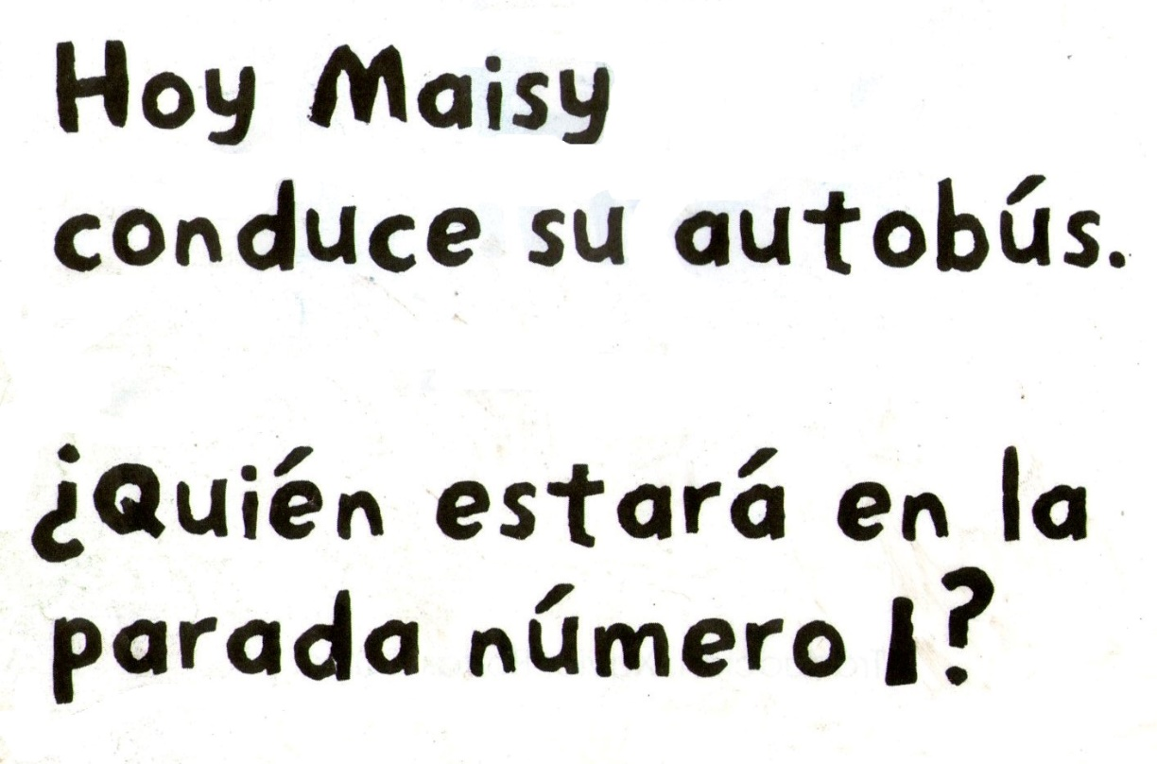

Slide 4



Slide 5



Slide 6

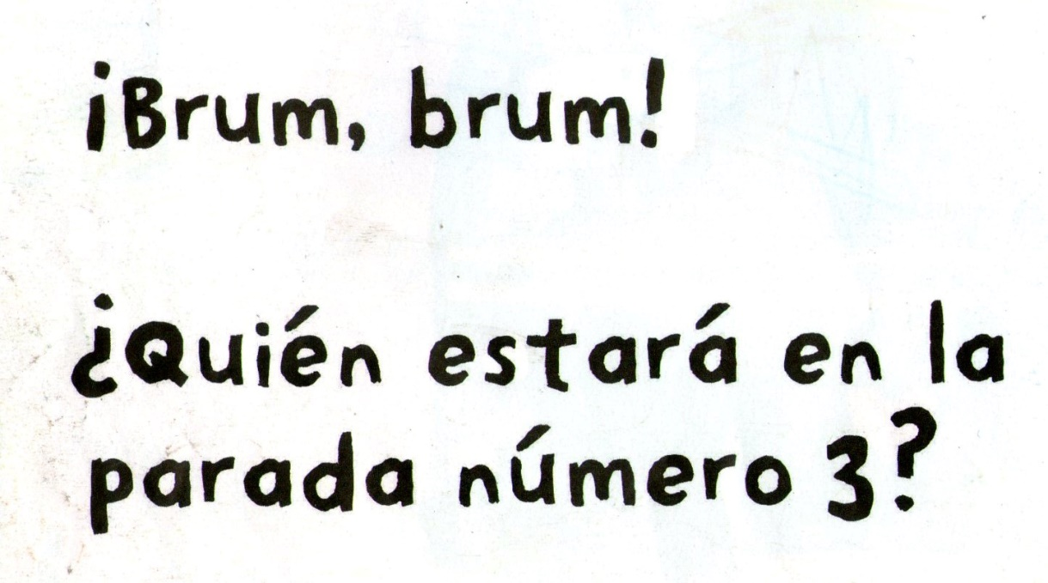

Slide 7



Slide 8

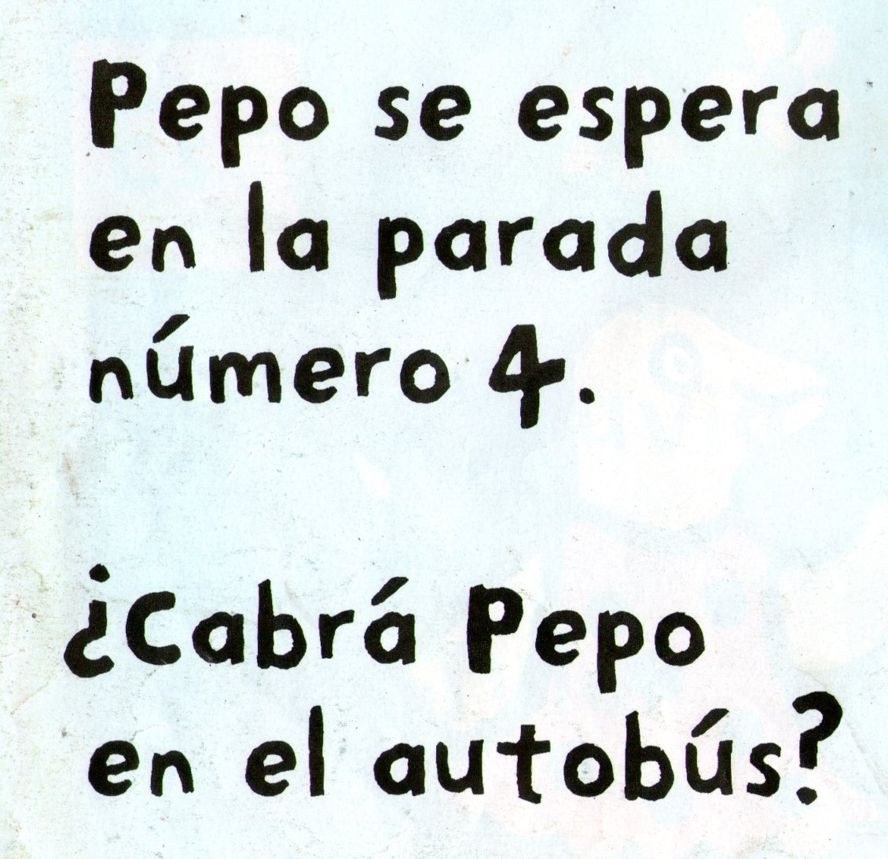

Slide 9



Slide 10



Slide 11



Slide 12
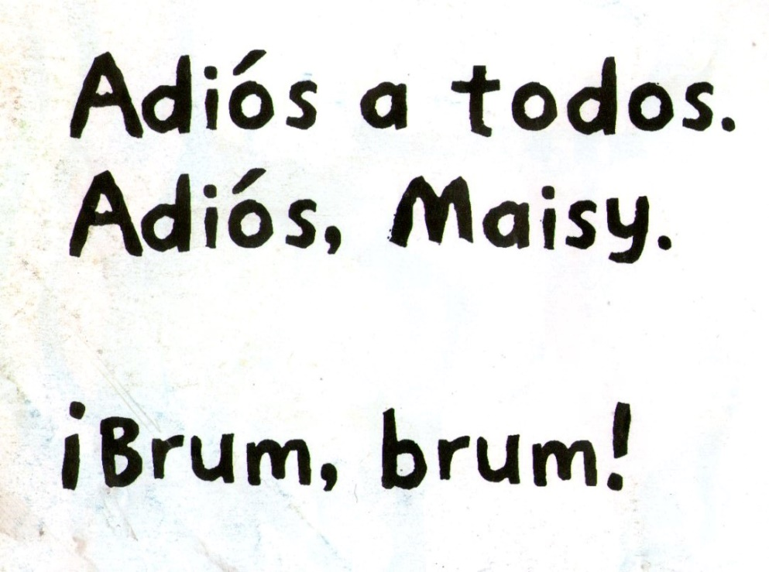

Slide 13
FIN

Slide 14

Cortesía de:
zona33preescolar.com

